Slide 1
PROGRAMIRANJE U UNITY-U
Muris Bušatlić
06.06.2024.

Slide 2
UNITY
Višeplatformski softver za razvoj video igrica
Prvo izdanje izdato u junu 2005.
Izdat kao softver za razvoj Mac OS X igara
Koristi programski jezik C#
Danas se koristi za razvoj:
Desktop igrica;
Mobilnih igrica;
Igrica za konzole;
Igrica virtuelne realnosti.

Slide 3
Mogućnosti i dodaci
Razvijanje igara u 2D i 3D okruženju
“Drag and drop” način programiranja
Dodavanje realistične fizike u igricu (Rigidbody)
Dodavanje fajlova iz drugih programa (Photoshop, Blender, mp3 fajlovi itd.)
Animiranje modela (Mecanim)
Unity Cloud
Unity Assets

Slide 4
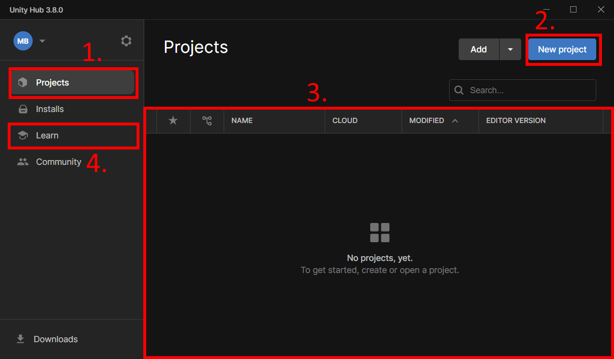
Osnove interfejsa i kreiranje novog projekta

Slide 5
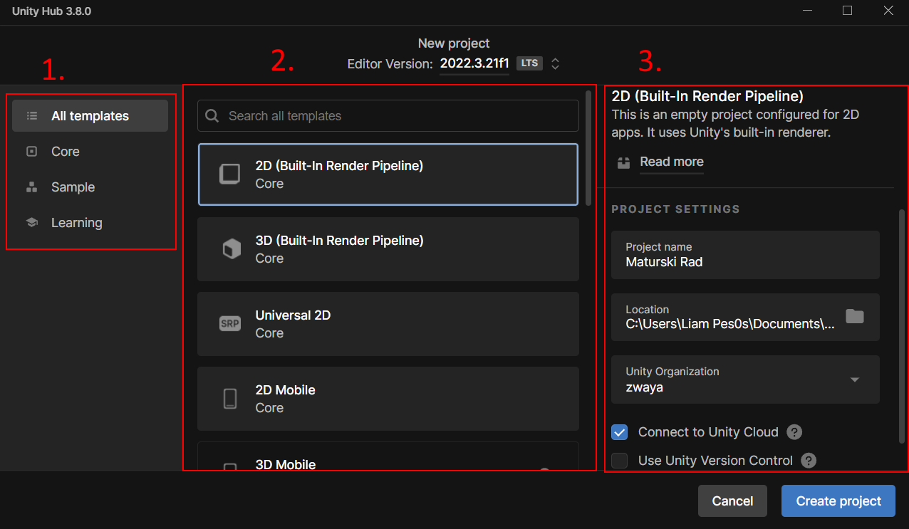
Novi projekat

Slide 6
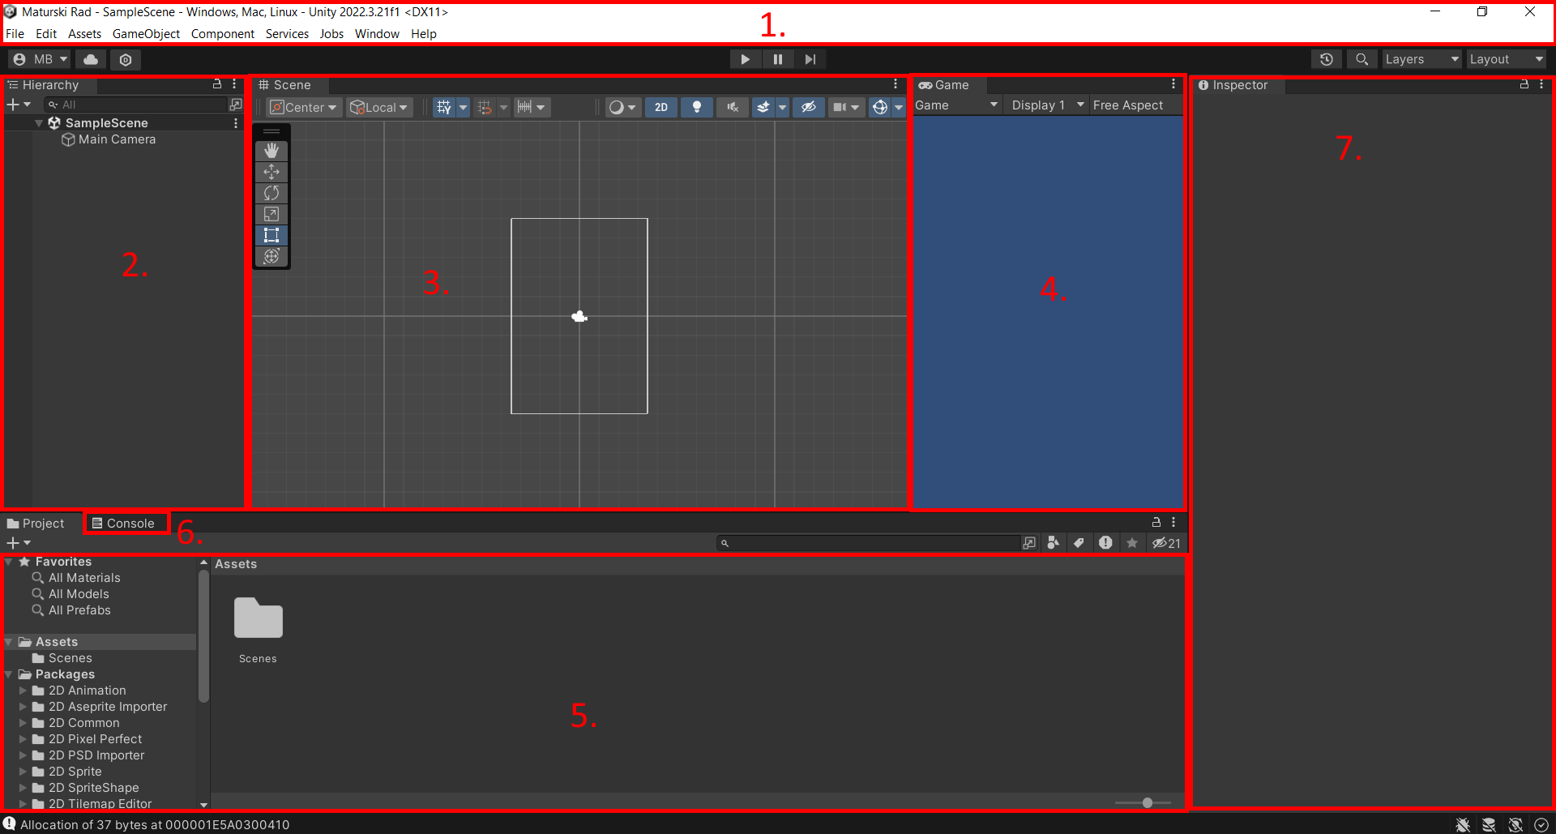
Interfejs glavnog programa

Slide 7
Osnovne funkcije i sintaksa
void Update(){
nekafunkcija();
}
void Awake(){
}
void Start(){
}
void onEnable(){
}
void onDisable(){
}

Slide 8
Deklarisanje podataka i sintaksa
public/private vrsta varijabla;
public int i = 1;
private float f = 1f;
double d = 1d;
long l = 1L;
string s = “Muris”;
char c = 'M';

Slide 9
Primjer kodiranja jednostavnog programa
int a = 2;
int b = 3;
Console.WriteLine(a+b);
Console.WriteLine(a-b);
Console.WriteLine(a*b);
Console.WriteLine(a/b);

Slide 10
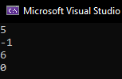
Rezultat

Slide 11
HVALA NA PAŽNJI

